Slide 1





Slide 2

우주 서바이벌 RPG

Slide 3
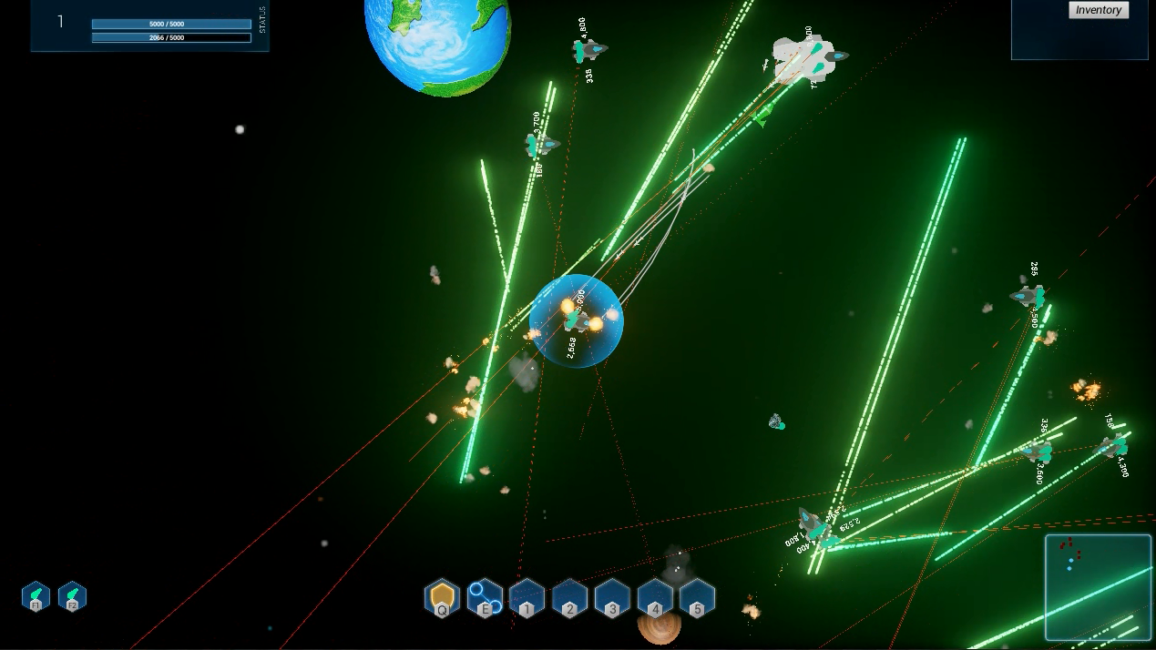
우 주

Slide 4
스킬
아이템
전투
기술력
탐 사
RPG

Slide 5
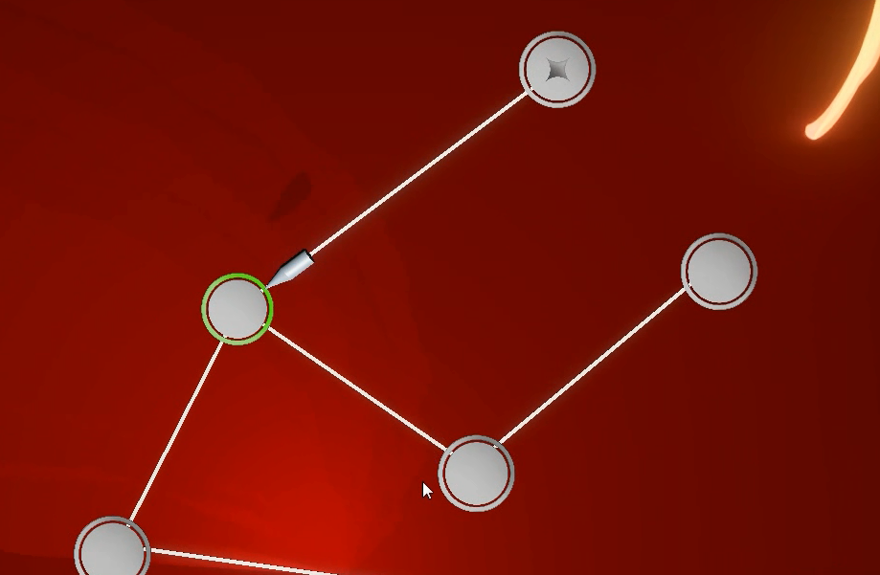
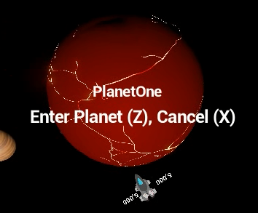
전투
기술력
스킬
아이템
탐 사

Slide 6
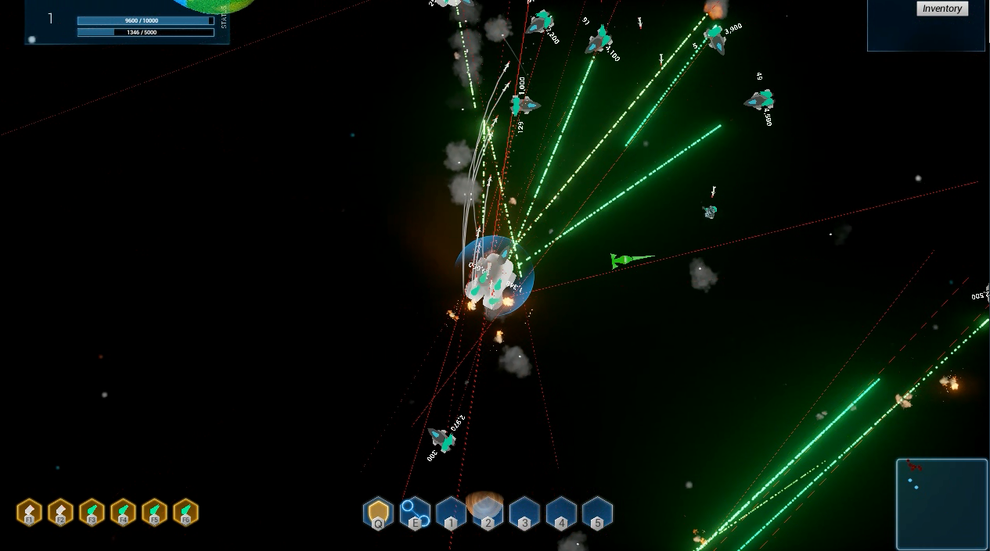
전투
기술력
스킬
아이템
탐 사

Slide 7
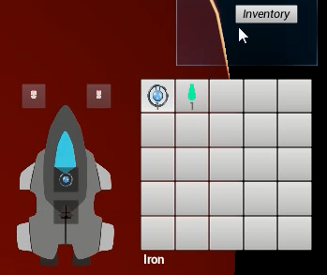
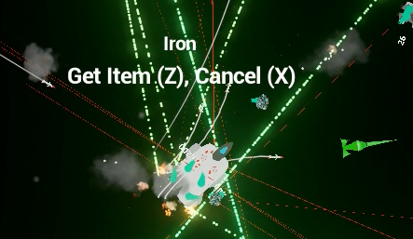
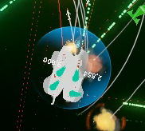

전투
기술력
스킬
아이템
탐 사

Slide 8
식 량
인 구
서바이벌

Slide 9



인 구
식 량
1 2 3
탐사 전투 가중치

Slide 10
우주 서바이벌 RPG

Slide 11


Slide 12

INDEPENDENT GAMES
FESTIVAL

Slide 13


Slide 14
From now on

Slide 15
서바이벌
퀘스트
컨텐츠
멀티플레이

Slide 16
Business

Slide 17


Slide 18


유사한 게임?

